Slide 2
第十九讲
建设具有强大凝聚力和引领力的
社会主义意识形态

Slide 3
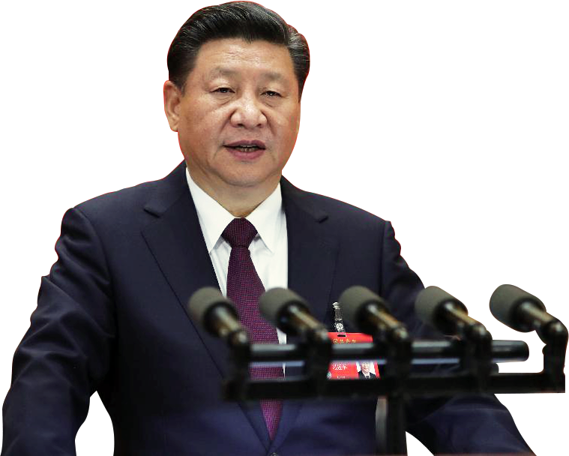
意识形态决定文化前进方向和发展道路。必须推进马克思主义中国化时代化大众化，建设具有强大凝聚力和引领力的社会主义意识形态，使全体人民在理想信念、价值理念、道德观念上紧紧团结在一起。
——2017年10月18日，习近平在中国共产党第十九次全国代表大会上的报告

Slide 4
问题与思考
为什么意识形态工作是党的一项极端重要的工作？
如何看待意识形态领域形势的复杂性？
新时代如何牢牢掌握意识形态工作领导权？
如何打赢网络意识形态斗争？

Slide 5
本讲内容
一、意识形态关乎旗帜、关乎道路、关乎国家政治安全
二、意识形态领域形势依然复杂、挑战依然严峻
三、牢牢掌握意识形态工作领导权
四、坚决打赢网络意识形态斗争

Slide 6
一、意识形态关乎旗帜、关乎道路、关乎国家政治安全
意识形态对一个政党、一个国家、一个民族的
生存发展至关重要

Slide 7
1. 意识形态工作是党的一项极端重要的工作
在集中精力进行经济建设的同时，必须一刻也不放松和削弱意识形态工作。一个政权的瓦解往往是从思想领域开始的，政治动荡、政权更迭可能在一夜之间发生，但思想演化是个长期过程，思想防线被攻破了，其他防线就很难守住。

Slide 8
领导权
领导权
在意识形态领域斗争上，我们没有任何妥协、退让的余地，必须把意识形态工作的领导权牢牢掌握在手中，任何时候都不能旁落，否则就要犯无可挽回的历史性错误。

Slide 9
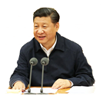
2. 意识形态工作的根本任务
巩固马克思主义在意识形态领域的指导地位，巩固全党全国各族人民团结奋斗的共同思想基础，是意识形态工作的根本任务。
宣传思想工作就是要巩固马克思主义在意识形态领域的指导地位，巩固全党全国人民团结奋斗的共同思想基础。
语
——2013年8月19日，习近平在全国宣传思想工作会议上的讲话

Slide 11
3. 意识形态工作的基本职责与具体要求
胸怀大局
把握大势
着眼大事
围绕中心
服务大局
找准工作切入点和着力点
因势而谋
应势而动
顺势而为

Slide 12
具体要求
坚定宣传党的理论和路线方针政策
坚定宣传中央重大工作部署
坚定宣传中央关于形势的重大分析判断
坚决同党中央保持高度一致
坚决维护党中央权威
坚持党管宣传、党管意识形态、党管媒体

Slide 13
4. 做好意识形态工作，关键在党，关键在党的各级组织
党的十八大以来，宣传思想领域最具有标志性的成果，就是从根本上扭转了意识形态领域一度出现的被动局面，使我国意识形态领域形势发生了全局性、根本性的转变。
坚持全党动手抓意识形态工作，各级党的组织都要落实意识形态工作责任制，旗帜鲜明支持正确思想言论，旗帜鲜明抵制各种错误思潮。
对大是大非问题、政治原则问题决不能含糊其辞，要敢抓敢管、敢于亮剑。

Slide 14
二、意识形态领域形势依然复杂、挑战依然严峻
乱花渐欲迷人眼
乱云飞渡仍从容

Slide 15
意识形态领域重大工作和重大成就
建立健全意识形态工作责任制，把党委（党组）落实意识形态责任制情况纳入巡视和巡察工作，加强宣传舆论阵地管理，加强网络舆论监管，对错误思想敢于亮剑、敢于斗争，坚决遏制各种错误思想炒作和蔓延，意识形态主旋律更加响亮，正能量更加强劲，文化自信得到彰显。

Slide 16
意识形态领域总体上仍不平静，面对的形势依然错综复杂，面临的风险挑战依然严峻。

Slide 17
1. 社会思想意识复杂多样、相互交织
历史虚无主义
我国经济社会深刻变革、利益格局深刻调整，使意识形态领域局部多元多样多变的趋势日益明显，人们的思想更加活跃，独立性、选择性、多变性、差异性显著增强，各种思想多样杂陈、各种力量竞相发声成为常态。
西方“宪政民主”
新自由主义

Slide 18
意识形态领域多元思想文化相互交流交融交锋，已是一种客观存在，主流意识形态与多样化社会思潮长期并存、相互激荡趋势更加显著，引领社会思潮、凝聚思想共识的任务艰巨繁重。

Slide 19
2. 社会主流价值遭遇市场逐利性的挑战
拜金主义、享乐主义、极端个人主义在一定范围滋长蔓延
市场存在的自身弱点和消极方面，等价交换原则等观念，必然反映和进入到人们的精神生活中来，甚至渗透到党内生活中来。
对弘扬社会主流思想道德和价值观念产生消极影响
道德失范、唯利是图、低俗庸俗媚俗等行为现象屡屡突破公序良俗底线
社会主义、集体主义、爱国主义受到新的挑战

Slide 20
3. 媒体格局和舆论生态发生深刻变化
随着新媒体快速发展，越来越复杂的大舆论场，更具自发性、突发性、公开性、多元性、冲突性、匿名性、无界性、难控性等特点。
国际国内
线上线下
虚拟现实
体制内外

Slide 21
主流媒体主导作用受到巨大冲击，网络往往成为负面舆情发酵、错误思想传播的策源地和放大器，大大增加了舆论引导和内容管理的难度。
管好用好互联网，是新形势下掌握新闻舆论阵地的关键。掌握网络意识形态主导权，就是守护国家主权和政权。

Slide 22
4. 各种敌对势力加紧对我国渗透遏制
敌对势力一直把我国发展壮大视为对西方价值观和制度模式的威胁，想方设法对我国进行意识形态渗透和围堵，不断调整策略、变换手法，同我们争夺阵地、争夺人心。

Slide 23
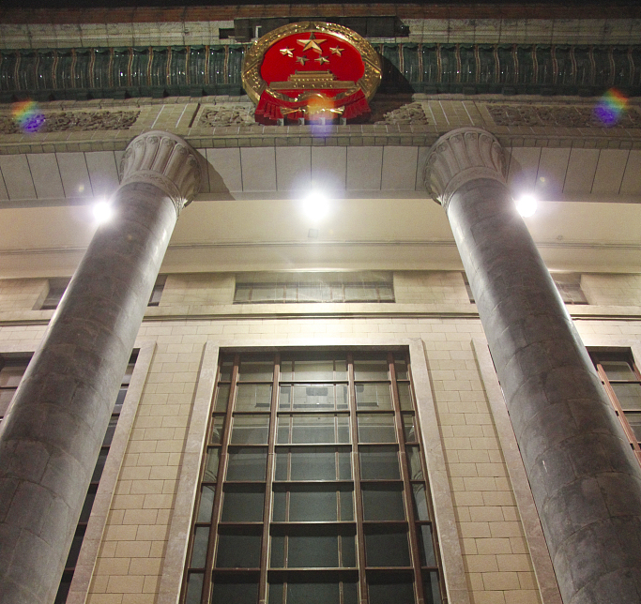
只要我们坚持中国共产党领导、坚持社会主义制度，各种敌对势力对我西化分化的图谋就不会改变；我们离民族复兴目标越近、离世界舞台中央越近，敌对势力越会想方设法攻击抹黑中国道路、理论、制度、文化，加紧进行意识形态渗透、价值观渗透，加大策动“颜色革命”力度。

Slide 24
面对意识形态领域错综复杂的形势，社会主义意识形态建设还存在一些短板和弱项，需要我们在“乱花渐欲迷人眼”的干扰面前，保持“乱云飞渡仍从容”的政治定力，以更有力的领导、更有效的举措，坚决履行和落实意识形态工作责任制，着力做好稳预期、稳思想、稳人心的工作，持续加强社会主义意识形态建设，守住意识形态领域良好态势，巩固拓展意识形态阵地，更好服务党和国家中心工作，更好统一思想、凝魂聚力。

Slide 25
三、牢牢掌握意识形态工作领导权
要旗帜鲜明坚持党管宣传、党管意识形态、党管媒体

Slide 26
新时代做好意识形态工作
道路自信
理论自信
制度自信
文化自信
必须坚持和加强党对意识形态工作的全面领导，把意识形态工作领导权牢牢抓在手里，更好巩固和发展主流意识形态。
不断增强意识形态领域主导权和话语权，不断坚定广大干部群众的道路自信、理论自信、制度自信、文化自信，不断提升党、国家和民族的凝聚力、向心力。

Slide 27
1. 牢牢把握意识形态工作正确方向
四个意识
四个意识
政治意识
大局意识
核心意识
看齐意识
建设社会主义意识形态，立场方向至关重要。如果立场动摇了、方向走偏了，那就会出大问题。要始终绷紧政治这根弦，牢固树立“四个意识”，在政治立场、政治方向、政治原则、政治道路上同以习近平同志为核心的党中央保持高度一致，以实际行动维护好习近平总书记核心地位、维护好党中央权威和集中统一领导。

Slide 28
党管宣传
党管意识形态
党管媒体

Slide 29
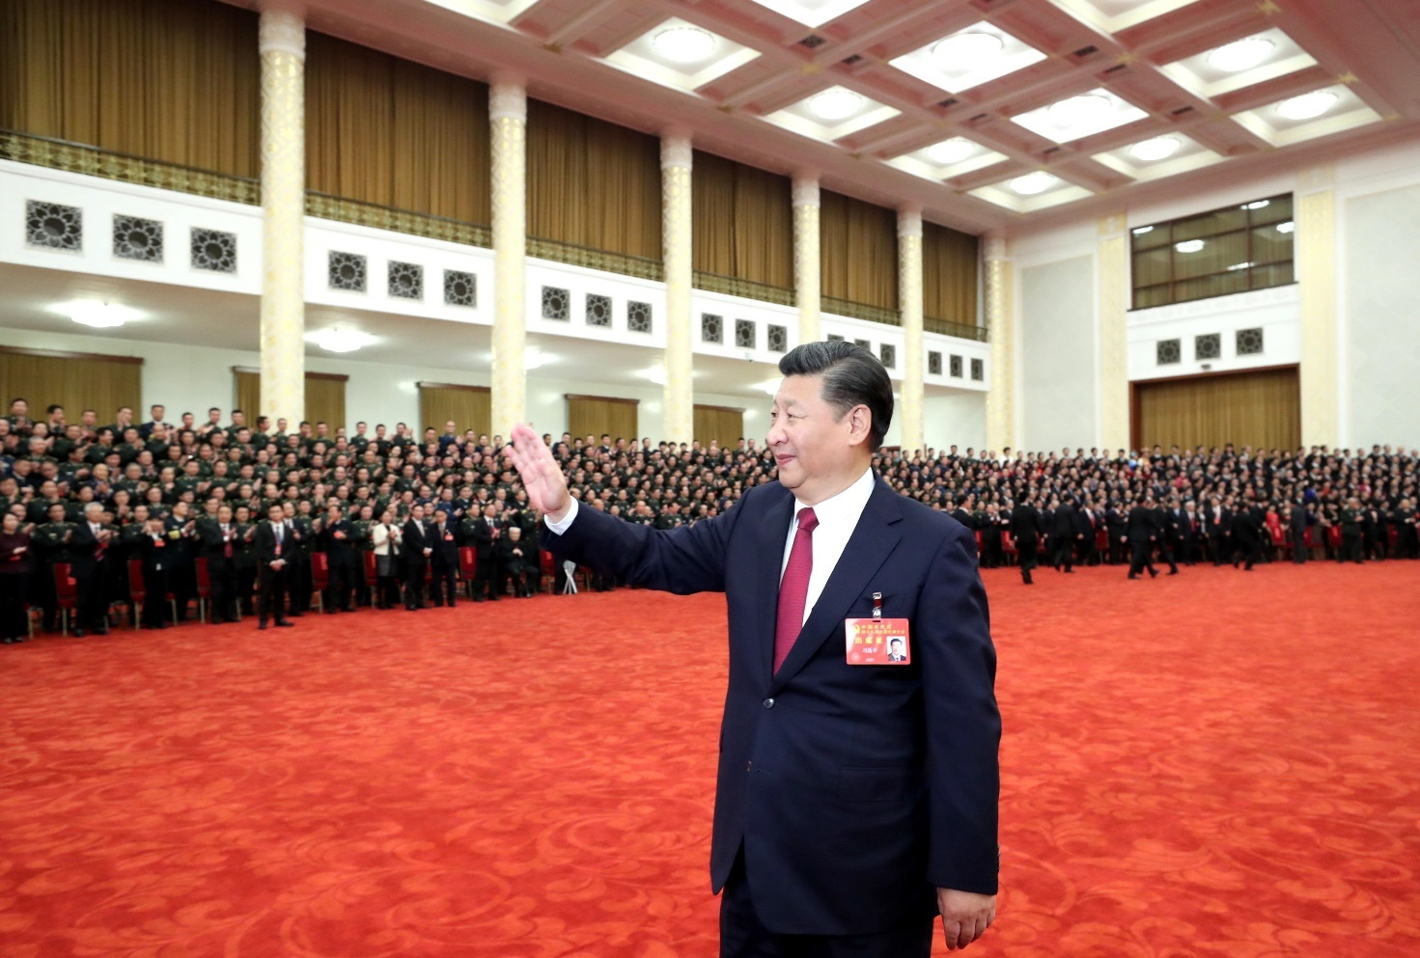
2. 坚持不懈用习近平新时代中国特色社会主义思想武装全党
按照学懂弄通做实的要求，做到学思用贯通、知信行统一。坚持不懈用习近平新时代中国特色社会主义思想武装干部群众头脑，做到进企业、进学校、进机关、进农村、进社区、进军营、进网络。

Slide 30
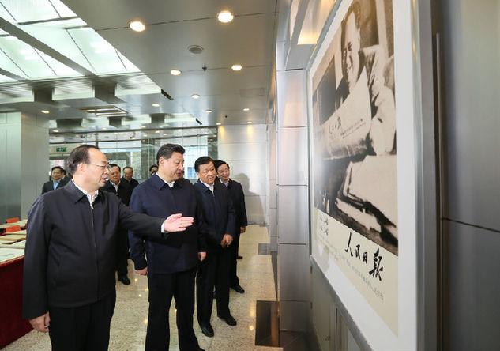
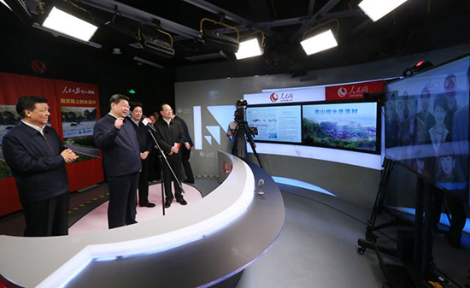
3. 大力推动传播手段建设和创新
理念创新、手段创新、方式方法创新
2016年2月19日，习近平在人民日报社调研。
2016年2月19日，习近平通过人民网视频连线福建赤溪村村民。

Slide 31
4. 严格落实意识形态工作责任制
压紧压实做好意识形态工作的政治责任、领导责任
加强阵地建设和管理，做到守土有责、守土负责、守土尽责
守住红色地带，管控黑色地带，争取灰色地带
敢抓敢管、敢于亮剑
掌握好时机、节奏、力度和范围
要正确区分和处理政治原则问题、思想认识问题、学术观点问题

Slide 32
5. 加强意识形态人才队伍建设
以政治家的标准
严格要求
以实干家的标准
推进工作
以专门家的标准
提升素质

Slide 33
四、坚决打赢网络意识形态斗争
过不了互联网这一关
就过不了长期执政这一关

Slide 34
互联网是意识形态工作的主战场、最前沿。我国网民规模已达7亿多，居全球第一。互联网日益成为人们特别是年轻一代获取信息的主要途径。网络舆论直接影响着人们的思想观念和价值取向。

Slide 35
意识形态领域许多新情况新问题往往因网而生、因网而增，许多错误思潮也都以网络为温床生成发酵。在这个舆论斗争的主战场上，能否顶得住、打得赢，直接关系我国意识形态安全和政权安全。做好意识形态工作，必须坚持正能量是总要求、管得住是硬道理，加强互联网建设管理运用，打好网络意识形态攻坚战，推动互联网这个“最大变量”释放“最大正能量”。

Slide 36
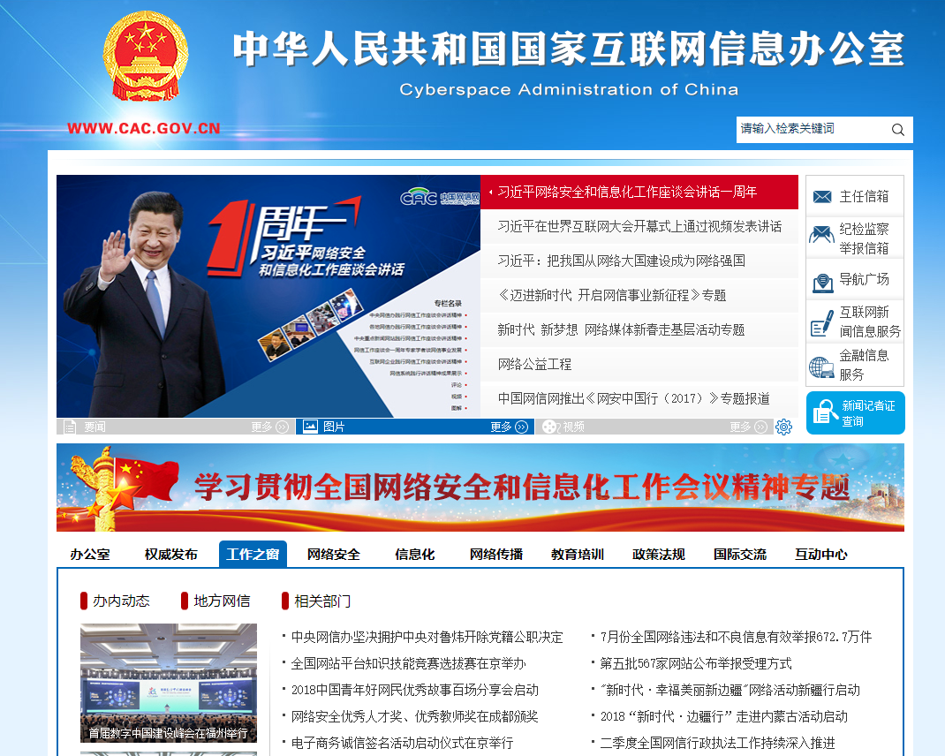
1. 加强互联网内容建设
深入实施网络内容建设工程，加强网上正面宣传，旗帜鲜明坚持正确政治方向、舆论导向、价值取向
深入开展网上舆论斗争，严密防范和抑制网上攻击渗透行为

Slide 37
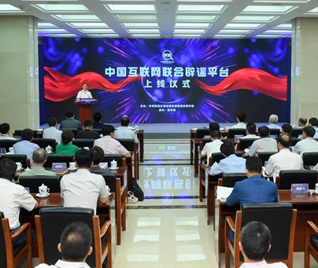
2. 建立网络综合治理体系
整合相关机构职能，形成正面引导和依法管理相结合的网络治理强大合力
提高网络综合治理能力，形成党委领导、政府管理、企业履责、社会监督、网民自律等综合治网格局
压实互联网企业主体责任，强化管理部门监管责任，分清责任边界，确保责任落地

Slide 38
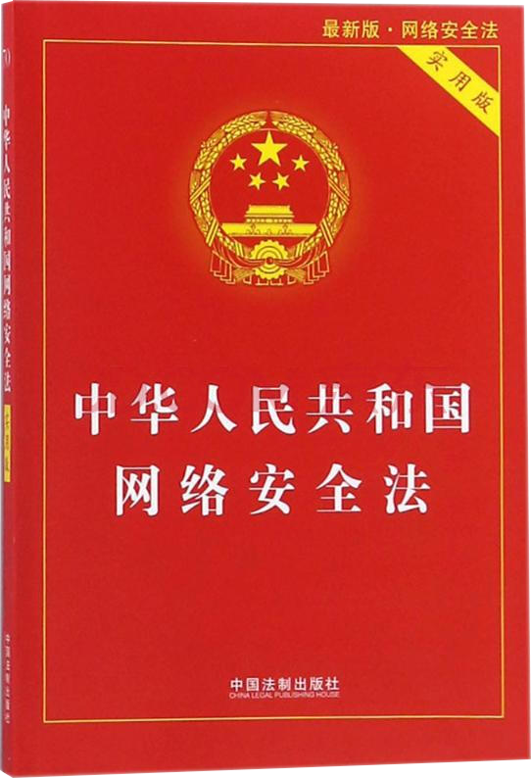
3. 营造清朗的网络空间
依法依规加强网络空间治理，构建良好网络秩序
加强互联网领域立法，完善网络信息服务、网络安全保护、网络社会管理等法律法规
依法惩治网络违法犯罪行为，营造安全文明的网络环境
加强网络伦理、网络文明建设，建设健康网络生态

Slide 39
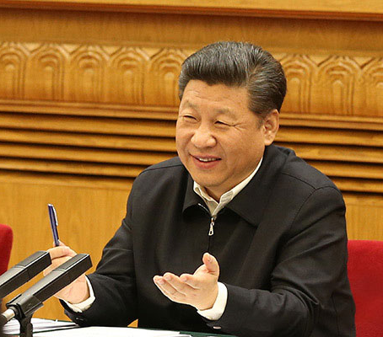
语
网络空间是亿万民众共同的精神家园。网络空间天朗气清、生态良好，符合人民利益。网络空间乌烟瘴气、生态恶化，不符合人民利益。
我们要本着对社会负责、对人民负责的态度，依法加强网络空间治理，加强网络内容建设，做强网上正面宣传，培育积极健康、向上向善的网络文化，用社会主义核心价值观和人类优秀文明成果滋养人心、滋养社会，做到正能量充沛、主旋律高昂，为广大网民特别是青少年营造一个风清气正的网络空间。
——2016年4月19日，习近平在网络安全和信息化工作座谈会上的讲话

Slide 40
本讲小结
面对意识形态领域复杂的形势和严峻的挑战，要用习近平新时代中国特色社会主义思想武装全党，坚决履行和落实意识形态工作责任制，以更有力的领导、更有效的举措，不断增强意识形态领域主导权和话语权，不断提升党、国家和民族的凝聚力、向心力。

